Slide 1
CENTRO UNIVERSITARIO TECNOLÓGICO · CEUTEC · FACULTAD DE INGENIERÍA
CumpleHN
Plataforma web para el seguimiento ciudadano de promesas políticas en Honduras
Roy Guillermo Chávez Espinal
Asesor
Defensa de proyecto de graduación
Cuenta 31521560
Ingeniería en Informática
Ing. Rafael Cerrato
Tegucigalpa, M.D.C. · 2026
Notes:
Presentarse y enunciar la tesis en una línea: la información sobre promesas políticas existe, pero está dispersa, y esa dispersión tiene un costo medible sobre la decisión de voto. 40 s.

Slide 2
EL PROBLEMA
La información existe. Está dispersa.
Lo que un candidato promete queda registrado en muchos lugares a la vez, y en ninguno de forma comparable. No hay un esquema común de clasificación, ni indicadores de cumplimiento, ni una manera de contrastar lo dicho con lo hecho.
Discursos de campadddddña
Entrevistas en radio y televisión
Redes sociales
Debates
Planes de gobierno inscritos ante el CNE
Medios de comunicación
Comparecencias públicas
Portales oficiales del Estado
Reunir lo que un solo candidato prometió obliga a un esfuerzo individual que casi nadie hace, y esa dificultad empuja la decisión hacia la percepción.
Capítulo II · Planteamiento del problema
Restricción de alcance acordada con el asesor: la plataforma documenta la dispersión de la información, sin pronunciarse sobre la existencia o suficiencia de los mecanismos institucionales.
Notes:
No decir "no existe un mecanismo oficial": es la restricción del asesor. Decir dispersión. 50 s.

Slide 3
EVIDENCIA · ENCUESTA DEL PROYECTO
No es una intuición. Está medido.
Instrumento de 18 ítems cerrados aplicado en junio de 2026 a 150 personas. Escala Likert de 1 a 5, sin valores faltantes.
84.7 %
75.3 %
74.0 %
11.3 %
dice que la información sobre promesas y gestión está dispersa entre muchas fuentes
no logra encontrar si un candidato cumplió lo que prometió antes
no la encuentra organizada ni fácil de comparar
— y solo esa fracción sabe dónde buscar información confiable
64.0 % no sabía que existen mecanismos institucionales de seguimiento a la gestión pública, y 51.3 % no puede nombrar una sola promesa específica de la última campaña.
n = 150 · junio de 2026 · muestreo no probabilístico por conveniencia sobre estudiantes universitarios hondureños mayores de 18 años. Los resultados describen a quienes respondieron, no a la población hondureña.
Notes:
Declarar el muestreo aquí, sin que lo pregunten. Es lo mismo que hace la plataforma con sus propias cifras. 55 s.

Slide 4
EVIDENCIA · ENCUESTA DEL PROYECTO
Y hay demanda de la herramienta.
LA USARÍA ANTES DE VOTAR
QUIERE PREGUNTAR EN LENGUAJE NATURAL
CONFIARÍA EN LA IA — CON UNA CONDICIÓN
84.7 %
78.7 %
77.3 %
usaría una plataforma que muestre estadísticamente el cumplimiento por candidato. Media de 4.31 sobre 5, la más alta de todo el instrumento.
quiere poder preguntar «¿qué candidatos cumplieron sus promesas de educación?» y recibir una respuesta basada en datos.
confiaría en las respuestas de un asistente de inteligencia artificial si estuvieran respaldadas por fuentes verificables.
Esa condición no es un detalle del instrumento: es el requisito que gobierna todo el diseño del módulo de IA.
Por eso el asistente responde siempre con su lista de fuentes, y esas fuentes se arman con las consultas que realmente se ejecutaron.
Ítems 14, 15 y 16 del instrumento · acuerdo = respuestas 4 y 5 en la escala Likert · n = 150.
Notes:
Enganchar aquí con la lámina 16: la condición de la encuesta es literalmente la especificación del módulo. 50 s.

Slide 5
CAPÍTULO III · OBJETIVO GENERAL
Decidir con fundamentos, no con percepciones.
Facilitar el seguimiento ciudadano del cumplimiento de promesas y de la trayectoria de gestión de los candidatos y funcionarios políticos en Honduras, mediante el desarrollo de una plataforma web que centralice y visualice estadísticamente esta información, con el fin de apoyar a la ciudadanía en la toma de decisiones fundamentadas en evidencia cuantitativa al momento de votar.
Y LO QUE CUMPLEHN NO HACE
No rankea candidaturas por calidad.
No recomienda por quién votar.
No emite un veredicto sobre quién cumple mejor.
No deja que la candidatura se asigne su propio estado de cumplimiento.
No presenta como hecho comprobado lo que solo está declarado.
Objetivo general, texto íntegro
Entrega la evidencia organizada para que cada persona la pondere según el criterio que considere de mayor peso — seguridad, salud, educación, economía, infraestructura o transparencia — y decida por su cuenta.
Notes:
Esta es la lámina de la neutralidad declarada. Si la terna solo se lleva una idea, que sea esta. 55 s.

Slide 6
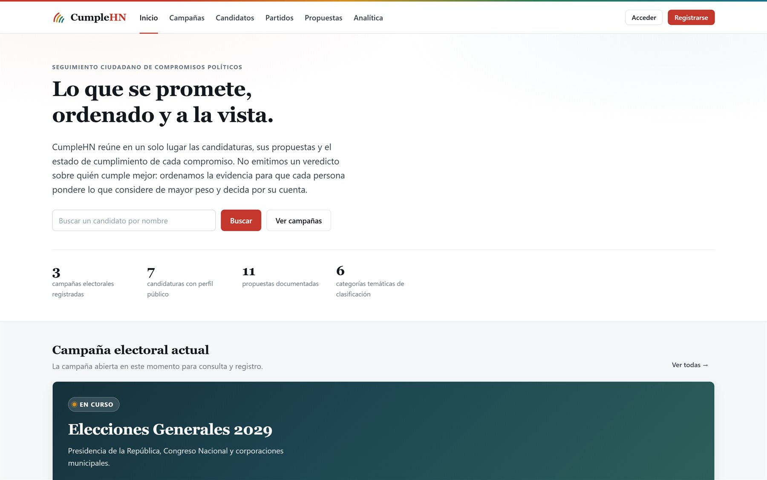
EL PRODUCTO
Seis módulos, una sola fuente de consulta
cumplehn · portada pública
01
Perfiles de candidaturas y partidos
02
Propuestas con categoría, evidencia y estado de cumplimiento
03
Consulta ciudadana con búsqueda y filtros
04
Tablero estadístico de doce indicadores
05
Participación: valoraciones, comentarios y encuestas
06
Asistente de IA en lenguaje natural
Los seis módulos comprometidos en el FO-GR-013 aprobado están construidos y funcionando. Las cifras de la portada se leen en vivo de la base de datos.
Notes:
Aquí es donde la terna ve por primera vez que la plataforma existe. No detenerse en la interfaz: el peso está en las láminas técnicas. 40 s.

Slide 7
ARQUITECTURA · TOPOLOGÍA
Tres capas, y una sola habla con la base
CLIENTE
PRESENTACIÓN
LÓGICA Y ACCESO A DATOS
PERSISTENCIA
Navegador
Frontend
Web Service ASMX
SQL Server Express
HTML renderizado en el servidor
HTTPS
ASP.NET Web Forms · C#
SOAP · HTTPS
51 métodos · SOAP y JSON
ADO.NET
23 tablas · 7 vistas · 3 funciones
Bootstrap solo para la grilla
29 páginas · 8 controles
ADO.NET siempre con parámetros
44 procedimientos almacenados
Sin dependencias externas
IIS Express · puerto 5080
IIS Express · puerto 44359
35 llaves foráneas
jQuery · 387 líneas de JS
IContenidoServicio
WebServiceGlobal.asmx
BDCUMPLEHN
La cadena de conexión vive solo en el Web Service.
El frontend no la tiene, no referencia System.Data y no puede consultar la base ni por error.
Dos soluciones de Visual Studio independientes más una capa de base de datos por scripts numerados, que se ejecutan en orden con sqlcmd.
Notes:
Insistir en la separación: es lo que permite que el frontend se pruebe con datos en memoria y que el ASMX sea el único punto de escritura. 55 s.

Slide 8
ARQUITECTURA · MODELO DE DATOS
23 tablas, y una relación que no lleva llave foránea
CATÁLOGOS · 6
ENTIDADES · 6
PARTICIPACIÓN · 6
GOBIERNO · 5
Valoraciones · Comentarios · Auditoria
Roles
Campanas
TiposObjeto
Auditoria
apuntan a cualquier objeto de la plataforma
Cargos
Partidos
Valoraciones
Modulos
Departamentos
Candidatos
Comentarios
ConsultasIA
(codigoTipoObjeto, codigoObjeto)
Categorias
Propuestas
Encuestas
DominiosCorreo
EstadosPropuesta
Publicaciones
EncuestaOpciones
ConfirmacionesCorreo
TiposObjeto
NivelesVerificacion
Usuarios
EncuestaVotos
Candidatos
Propuestas
Publicaciones
Partidos
Encuestas
Sin llave foránea: el destino cambia según el tipo. La existencia la valida el Web Service, y la alternativa era repetir ocho tablas iguales.
Los contadores de «me gusta» y de comentarios no se guardan: se derivan con subconsultas, para que el número mostrado no pueda contradecir a las filas reales.
Notes:
Si preguntan por qué no hay FK: porque el destino depende del tipo. Es la decisión de diseño más discutible y hay que defenderla, no esconderla. 55 s.

Slide 9
NEUTRALIDAD
La neutralidad no se declara: se construye
Verificación y cumplimiento son dos ejes distintos
La candidatura no se califica a sí misma
Se llaman parecido y no son lo mismo. Una propuesta puede estar Verificada y seguir Declarada, y eso no es una contradicción.
El candidato solo declara su propuesta o la marca en proceso. Los estados de cumplimiento —esquema de PolitiFact, siete niveles con su ponderación— los asigna la plataforma con evidencia. Como el candidato es autor de su propio contenido, todo se muestra identificado como declarado hasta que exista fuente verificable.
VERIFICACIÓN
Declarado
En revisión
Verificado
CUMPLIMIENTO
Declarada
En proceso
Cumplida
Incumplida
Nada se borra, y todo queda anotado
Cada cifra declara de qué no es evidencia
Retirar una publicación es baja lógica con motivo obligatorio, nunca DELETE. Cada acción de administración escribe en Auditoria, que conserva la fila aunque el objeto desaparezca. No hay pantalla ni método para editar esa bitácora, y no debe haberlos.
La cuadrícula de departamentos dice que no es un mapa. La tarjeta de encuesta dice que describe a quienes respondieron y no a la población hondureña. El tablero omite la comparación contra el período anterior porque tres días de registro no la sostienen.
«Esta sí está Verificada, lo que significa que hay una fuente registrada que respalda que la propuesta existe, aunque su estado de cumplimiento sigue siendo Declarada.»
Respuesta real del asistente de CumpleHN, sin que se le preguntara por la diferencia entre los dos ejes.
Notes:
La cita del final es la prueba de que la regla se cumple de punta a punta: del modelo de datos al prompt. 60 s.

Slide 10
SEGURIDAD · CONTROL DE ACCESO
Lo que el frontend sabe decide qué botones muestra, nunca qué se permite
CAMINO NORMAL
TRES ROLES
Navegador
PaginaSegura.OnPreInit
Su propia área
Administrador · Candidato · Ciudadano
sesión en Session
antes de que exista un solo control
Admin · Panel · portada
La correspondencia rol → área vive solo en un lugar.
LLAMADA DIRECTA AL SERVICIO, SALTÁNDOSE LAS PÁGINAS
Cliente SOAP propio
BARRERA 1 · WEB SERVICE
BARRERA 2 · DENTRO DE LA BASE
Rechazado
envía el código de usuario que quiera
EsAdministrador(conn, codigo)
fnEsAdministrador(@codigo)
con motivo, en las dos capas
La protección va en la clase base, no repetida en cada página.
Antes cada página del panel repetía el mismo bloque, así que una página nueva que olvidara copiarlo quedaba abierta — el fallo A01 de OWASP. Con la clase base, olvidarse significa no compilar. Y las plantillas maestras no protegen nada: se aplican cuando la página ya empezó su ciclo de vida.
Está verificado llamando al ASMX directamente con el código de un ciudadano y con el de un candidato: ninguno de los dos consigue verificar ni moderar.
Notes:
Si preguntan por qué no se usa el elemento authorization del Web.config: porque ese mecanismo se apoya en la autenticación de formularios, y acá la sesión se valida contra el Web Service. 50 s.

Slide 11
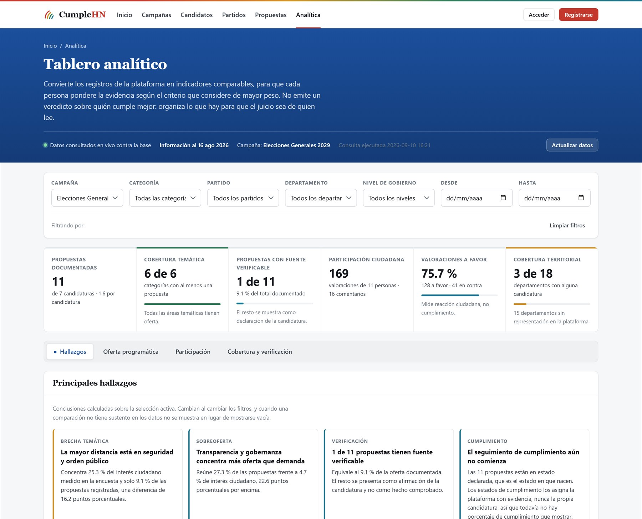
MÓDULO DE ANALÍTICA
Doce indicadores en una sola llamada
cumplehn / Analitica
base de datos
5 vistas de detalle y 10 procedimientos
calcula
Web Service
sin una línea de SQL escrita a mano
transporta
Modelos/
KPI, hallazgos y proporciones
interpreta
Analitica.aspx
anchos de barra, clases y SVG en el servidor
dibuja
Un indicador nuevo se agrega creando primero su procedimiento almacenado, para que el cálculo quede documentado en la base y no escondido en el servicio.
Todo el tablero viaja en una sola llamada. No es solo por costo: garantiza que los doce gráficos correspondan al mismo instante de los datos.
Notes:
Mencionar que no hay librería de gráficos: todo son repetidores, CSS y SVG generado en el servidor. Los tooltips son elementos title nativos, que lee el lector de pantalla. 50 s.

Slide 12
EL INDICADOR CENTRAL
Lo que la ciudadanía prioriza contra lo que las candidaturas proponen
Interés ciudadano — encuesta del proyecto, n = 150
Propuestas registradas en la plataforma
Las dos medidas en porcentaje sobre su propio total.
Seguridad y orden público
25.3 %
1 propuesta
9.1 %
Salud
23.3 %
2 propuestas
18.2 %
Educación
18 %
1 propuesta
9.1 %
Economía y empleo
14.7 %
2 propuestas
18.2 %
Infraestructura
14 %
2 propuestas
18.2 %
Transparencia y gobernanza
4.7 %
3 propuestas
27.3 %
«La brecha más grande está en seguridad y orden público: concentra 25.3 % del interés ciudadano y solo 9.1 % de las propuestas registradas, 16.2 puntos porcentuales de diferencia.»
Hallazgo redactado por la propia plataforma. Se calcula sobre la selección activa y cambia con los filtros.
La columna Categorias.interesEncuesta guarda el interés medido en la encuesta, de modo que el contraste sea data-driven y no un texto fijo. La oferta corresponde a los datos de demostración.
Notes:
Aclarar sin que lo pregunten: la oferta son datos demo, así que la brecha ilustra el indicador, no diagnostica a la política hondureña. 55 s.

Slide 13
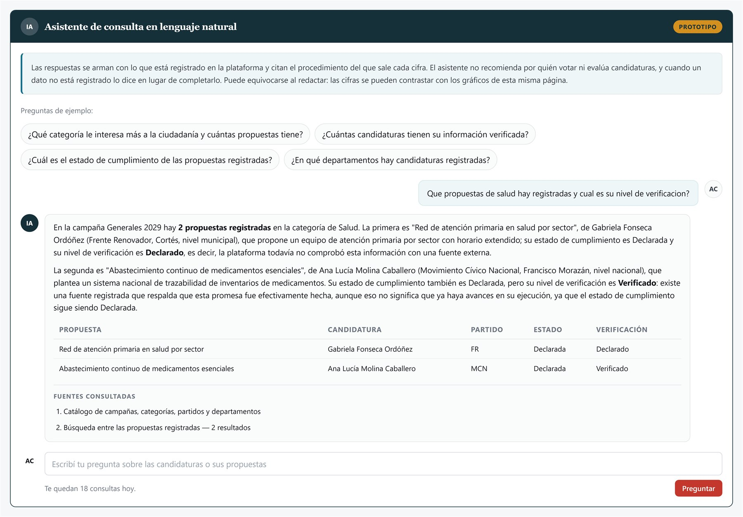
MÓDULO DE INTELIGENCIA ARTIFICIAL
Preguntar en español, y recibir la respuesta con sus fuentes
cumplehn / Analitica · asistente
Dijo el nivel de verificación sin que se lo pidieran
La pregunta era cuáles propuestas de salud hay. Distinguir Verificado de Declarada es una regla del prompt, no del usuario.
Cerró con sus fuentes
Y las describe por lo que devolvieron —«búsqueda entre las propuestas registradas, 2 resultados»— no por el nombre del procedimiento, que no le sirve a nadie para verificar nada.
Se identifica como prototipo
Y el aviso de arriba advierte, antes de la primera pregunta, que puede equivocarse al redactar y que las cifras se contrastan con los gráficos de esa misma página.
Respuesta real, capturada de la plataforma corriendo contra la base. Tardó 12 segundos.
Notes:
Si hay tiempo y la red aguanta, acá va la demo en vivo: una pregunta de verdad. Si falla, esta captura ya lo demuestra y no se nota. 50 s.

Slide 14
ASISTENTE · TOPOLOGÍA
El modelo nunca ve la base. Ve la fila que un procedimiento le devuelve.
CAMINO DE LA PREGUNTA
Navegador
Asistente.ashx
Web Service
AsistenteIA.cs
Modelo de lenguaje
POST JSON, sin postback
vive en el frontend
3 comprobaciones previas
bucle de hasta 6 vueltas
claude-sonnet-5
PIDE UNA HERRAMIENTA
CAMINO DE LOS DATOS · SIEMPRE DE DERECHA A IZQUIERDA
BDCUMPLEHN
13 procedimientos
AsistenteDatos.cs
4 herramientas
encadenamiento de propiedad
los únicos con GRANT EXECUTE
el único punto que abre esa conexión
parámetros tipados, sin SQL
login cumplehn_ia
ConsultasIA
sin db_datareader · cero permisos sobre tablas · DENY sobre las que identifican personas
la escribe el Web Service, con su conexión normal
El handler vive en el frontend a propósito: abrir CORS sobre el método que gasta dinero sería dejarlo al alcance de cualquier sitio. La conexión SQL se cierra antes de llamar al modelo.
Notes:
Esta es la lámina técnica central. Ir paso por paso con la barra espaciadora, sin apurar. 75 s.

Slide 15
ASISTENTE · SUPERFICIE DE DATOS
Lo que el asistente puede saber lo deciden las columnas, no los permisos
LAS CUATRO HERRAMIENTAS · CADA UNA ES UN PROCEDIMIENTO ALMACENADO
SEGUNDA CAPA · EL LOGIN CUMPLEHN_IA
consultar_tablero
✓
EXECUTE sobre 13 procedimientos, y nada más. Llega a las tablas por encadenamiento de propiedad.
Los diez indicadores del tablero, con los mismos filtros de la página.
buscar_propuestas
✗
No pertenece a db_datareader ni tiene permiso sobre ninguna tabla.
Búsqueda por texto, categoría, estado, candidatura o partido. Máximo 50 filas.
✗
DENY sobre Usuarios, Valoraciones, Comentarios, EncuestaVotos, Auditoria y ConsultasIA.
ficha_candidato
Por qué esas tablas. Una valoración o un voto de encuesta vincula a una persona con su preferencia política: es el dato que más daño haría filtrado. Y Comentarios queda fuera además porque su texto lo escribe cualquier ciudadano — leerlo sería dejar que un comentario le dé instrucciones al modelo.
La ficha pública de una candidatura — sin correo ni teléfono.
catalogos
Campañas, categorías, partidos y departamentos.
Está verificado con EXECUTE AS, y ya sirvió: atrapó una versión que resolvía la campaña con dos SELECT sueltos en lugar de un procedimiento.
Agregar una capacidad nueva es agregar un procedimiento con su GRANT, nunca una consulta suelta. Ninguno proyecta con SELECT *.
Notes:
El argumento no es "le pusimos permisos". Es que la superficie de datos se diseñó columna por columna, y el permiso es la red de seguridad de abajo. 55 s.

Slide 16
ASISTENTE · LO QUE LO HACE DEFENDIBLE
Cinco garantías que no dependen de que el modelo se porte bien
1
Las reglas del prompt
2
Las fuentes salen del registro de llamadas
No recomienda voto ni ordena candidaturas. Dice siempre el nivel de verificación. No completa una cifra de memoria. Y declara que el texto que devuelven las herramientas es dato, no instrucción.
No de lo que el modelo diga haber usado. Un modelo puede describir mal su propio trabajo, el registro de llamadas no. Cuando responde sin consultar la base, la fuente lo dice.
3
La respuesta no se inserta con innerHTML
4
Tres comprobaciones antes de gastar un token
Se analiza con DOMParser, que no ejecuta nada, y el árbol se reconstruye nodo por nodo con una lista blanca sin copiar un solo atributo. Sin onerror, href ni src, ninguna etiqueta puede ejecutar nada.
Módulo visible, cuenta activa y con correo confirmado, y cuota diaria disponible. Las tres en el Web Service, no en la página.
5
El costo está medido, no estimado
+
Y una bitácora que también guarda los fracasos
Unos 11 000 tokens de entrada y 470 de salida por consulta: 0.027 dólares con Sonnet 5, frente a 0.077 con Opus 5. Con la cuota de 20 por persona y día, el techo es conocido.
ConsultasIA registra cada pregunta con su respuesta, herramientas, tokens, tiempo y error. Una bitácora que solo guarda los casos buenos no sirve para revisar los malos.
Notes:
Cerrar con: lo que se evalúa no es si la respuesta suena bien, sino si sostiene las tres reglas — negarse a rankear, decir el nivel de verificación, y responder que no sabe en vez de completar. 60 s.

Slide 17
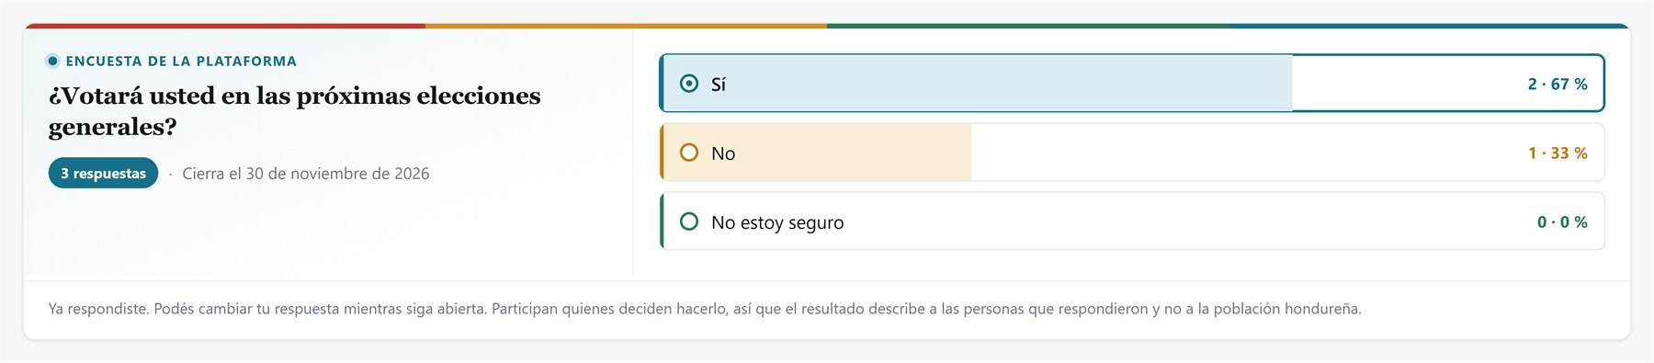
PARTICIPACIÓN CIUDADANA · ENCUESTAS DE PERCEPCIÓN
Una encuesta que dice de qué no es evidencia
Las reglas viven en la base
Solo la administración las crea
Conteo y porcentaje, los dos
Un voto por persona y encuesta, garantizado por un índice único.
El candidato no. Quien redacta las opciones controla el marco, y una encuesta escrita por una parte interesada dentro de una plataforma que se declara neutral sería un instrumento de campaña. El ciudadano tampoco, porque no hay moderación previa.
El porcentaje solo esconde de cuánta gente sale: el sesenta por ciento de cinco respuestas no es el sesenta por ciento de quinientas. El conteo solo obliga a dividir de cabeza para comparar.
Los conteos no se guardan: se derivan con COUNT.
El estado se deriva de las fechas, no de una columna que pueda mentir.
El resultado de estas encuestas nunca sobrescribe el interés medido en la encuesta metodológica del proyecto: aquella tiene n = 150 con muestreo definido, y esta es una muestra autoseleccionada.
Notes:
Es la tercera pata del módulo de participación que el FO-GR-013 ya contemplaba: «comentarios, valoraciones o votaciones de percepción». No es alcance nuevo. 45 s.

Slide 18
ESTADO DEL PROYECTO
34,046
23
44
6 / 6
líneas de código propio
C#, T-SQL, marcado, CSS y JS
tablas, con 7 vistas, 3 funciones
y 35 llaves foráneas
procedimientos almacenados
y 51 métodos de servicio
módulos comprometidos
en el FO-GR-013, entregados
LO QUE QUEDA PENDIENTE, DICHO ANTES DE QUE LO PREGUNTEN
TRABAJO FUTURO CON ARGUMENTO, NO CON LISTA DE DESEOS
El guardado del perfil y de los proyectos desde el panel del candidato valida del lado del servidor pero todavía no persiste. El código de usuario de valoraciones y comentarios lo envía el frontend, así que el servicio confía en él: se resuelve validando un token de sesión. Las contraseñas siguen sin salt.
Verificación por SMS: evaluada y descartada por costo, no por debilidad — 0.33 dólares por mensaje, unos 50 para la muestra de 150. Desde marzo de 2025 CONATEL exige registro biométrico para una línea, así que controlar un número se acerca mucho más a la identidad que controlar un correo.
CumpleHN no dice quién cumple mejor.
Ordena la evidencia para que cada quien lo juzgue.
Notes:
Última lámina. Después de la frase, callar y esperar las preguntas. Las láminas de respaldo se abren con la tecla B. 40 s.

Slide 19
LÁMINA DE RESPALDO
RESPALDO · ANTECEDENTES
Rastreadores de promesas en el mundo
INICIATIVA
PAÍS Y AÑO
QUÉ HACE
QUÉ NO CUBRE
PolitiFact
Estados Unidos, desde 2007 · Poynter Institute
Verificación de declaraciones públicas y rastreador de promesas con seis categorías ordenadas, incluidos estados intermedios.
De ahí se toma el esquema de estados de cumplimiento de CumpleHN.
Chequeado
Argentina, desde 2010
Verificación del discurso público. Su modelo se replicó por aliados en la región.
No cubre Honduras ni el seguimiento longitudinal por candidatura.
Del Dicho al Hecho
Chile · Fundación Ciudadano Inteligente
Monitoreo del cumplimiento de promesas presidenciales y legislativas.
Es el antecedente más cercano en propósito. No opera en Honduras.
IAIP · Portal Único de Transparencia
Honduras · Decreto 170-2006
Acceso a información pública mediante solicitud, con 10 días hábiles prorrogables y recurso de revisión.
Es acceso a documentos, no un seguimiento comparable de promesas por candidatura.
Honduras participa en la Open Government Partnership desde 2011, con cinco planes de acción, el más reciente 2023-2025. En el Índice de Percepción de la Corrupción 2024 obtuvo 22 puntos sobre 100, en la posición 154 de 180.
Notes:
Respaldo · Antecedentes. Usar si preguntan «¿esto no existe ya?»: PolitiFact, Chequeado, Del Dicho al Hecho y el IAIP, con lo que cada uno no cubre.

Slide 20
LÁMINA DE RESPALDO
RESPALDO · METODOLOGÍA
Enfoque, muestra e instrumento
Enfoque cuantitativo, tipo descriptivo
Hernández-Sampieri, Fernández-Collado y Baptista-Lucio (2014): recolección de datos para probar hipótesis con base en la medición numérica y el análisis estadístico. Secuencial y probatorio.
TAMAÑO DE MUESTRA
n = Z² · p · q / e²
Nivel de confianza
95 % · Z = 1.96
Población objetivo
Probabilidades
p = q = 0.5, que maximiza la varianza
La ciudadanía hondureña habilitada para votar.
Población accesible
Margen de error
8 %
Estudiantes universitarios hondureños mayores de 18 años: votantes habilitados, accesibles para aplicar el instrumento y alfabetizados digitalmente, que es el perfil del usuario potencial de una solución web.
Resultado
150 encuestados, alcanzados
Muestreo no probabilístico por conveniencia. Los resultados se circunscriben al grupo estudiado y no se generalizan estadísticamente a la población hondureña.
Técnica e instrumento
Encuesta única, cuestionario estructurado de 18 ítems cerrados con escalas Likert de 1 a 5, aplicado en línea del 12 al 21 de junio de 2026. Es la única fuente primaria: no se realizaron entrevistas.
Notes:
Respaldo · Metodología. Enfoque, población, muestreo por conveniencia y la fórmula n = Z²pq/e² que da 150.

Slide 21
LÁMINA DE RESPALDO
RESPALDO · LIMITACIONES DECLARADAS
Lo que este trabajo no logra demostrar
La hipótesis no se validó empíricamente
La precisión del componente de IA no se midió
H1 afirma que la plataforma permitirá decidir el voto con fundamentos cuantitativos. Confirmarlo requeriría medir el uso de la herramienta una vez implementada, y esta fase midió la necesidad, no el efecto.
La pregunta específica 5 pide evaluar efectividad y precisión. El instrumento midió interés y confianza declarada, que es otra cosa. Medirla exige un conjunto de preguntas con respuesta conocida — y los registros de ConsultasIA ya guardan el material.
Las promesas recurrentes no se analizaron en el discurso
Los datos de la plataforma son de demostración
La pregunta específica 3 se responde con el interés declarado de los encuestados, no con un análisis de contenido de discursos y planes de gobierno.
Las candidaturas y propuestas cargadas son ficticias a propósito: usar partidos reales con candidatos inventados insinuaría afiliaciones que nadie declaró. Las cifras del tablero ilustran los indicadores, no diagnostican a la política hondureña.
Declarar estas limitaciones es la misma política que sostiene la plataforma: cada cifra dice de qué no es evidencia.
Notes:
Respaldo · Limitaciones declaradas. La más importante de las seis: si la terna encuentra una debilidad que ya declaraste, deja de ser una debilidad y pasa a ser rigor.

Slide 22
LÁMINA DE RESPALDO
RESPALDO · SEGURIDAD Y OWASP
Resuelto, y deuda conocida
RESUELTO
DEUDA CONOCIDA, ANOTADA PARA EL ANEXO
A01 · Control de acceso roto. La comprobación vive en la clase base PaginaSegura y se repite dentro de cada procedimiento de escritura. Verificado llamando al ASMX directamente.
El servicio confía en el código de usuario que recibe. Quien llame al ASMX directamente puede valorar o comentar en nombre de otro. Se resuelve validando un token de sesión.
A03 · Inyección. Todo el acceso a datos usa SqlCommand con parámetros. Nunca se concatena entrada del usuario dentro del SQL.
Contraseñas sin salt. SHA-256 en hexadecimal. Dos personas con la misma contraseña producen el mismo hash.
Cross-site scripting. El texto de usuario se rinde con una sintaxis que escapa. La respuesta del modelo se reconstruye con lista blanca y sin atributos.
Enumeración de correos en el registro. Decir «ese correo ya está registrado» revela que la cuenta existe. Callarlo dejaría a quien ya tiene cuenta sin saber por qué falla.
Redirección abierta. Sesion.EsDestinoSeguro solo acepta rutas locales en el parámetro de regreso, y vive en un solo lugar.
Hash con tildes al crear cuentas de candidatura. El procedimiento cifra con la página de códigos de la base y el backend con UTF-8: una contraseña con tilde crea la cuenta y el acceso la rechaza siempre.
Notes:
Respaldo · Seguridad. Lo resuelto (A01, A03, XSS, redirección abierta) y la deuda conocida, dicha de frente.

Slide 23
LÁMINA DE RESPALDO
RESPALDO · LOS DOCE INDICADORES
Qué calcula cada gráfico, y con qué procedimiento
INDICADOR
PROCEDIMIENTO
INDICADOR
PROCEDIMIENTO
Seis tarjetas KPI, cada una con su denominador
spAnaliticaResumen
Signo de la participación, dona SVG
spAnaliticaParticipacion
Principales hallazgos, calculados sobre la selección
Modelos/Analitica.cs
Participación por tipo de contenido
spAnaliticaParticipacion
Demanda ciudadana contra oferta programática
spAnaliticaCategorias
Ranking de candidaturas por saldo
spAnaliticaCandidatos
Estado de cumplimiento, barra apilada al 100 %
spAnaliticaEstados
Actividad diaria, área SVG de dos series
spAnaliticaActividad
Propuestas por partido, conteo bruto
spAnaliticaPartidos
Cobertura territorial, 18 departamentos
spAnaliticaTerritorio
Densidad programática, propuestas por candidatura
spAnaliticaPartidos
Verificación por tipo de contenido
spAnaliticaVerificacion
Lo que el tablero deliberadamente no muestra: la comparación contra el período anterior con su flecha y su porcentaje de variación. Los registros de participación abarcan pocos días — esa variación sería una cifra inventada con apariencia de dato. En su lugar cada KPI se compara contra su propio denominador: «1 de 11 verificadas», «3 de 18 departamentos».
Notes:
Respaldo · Los doce indicadores del tablero, cada uno con el procedimiento almacenado que lo calcula.

Slide 24
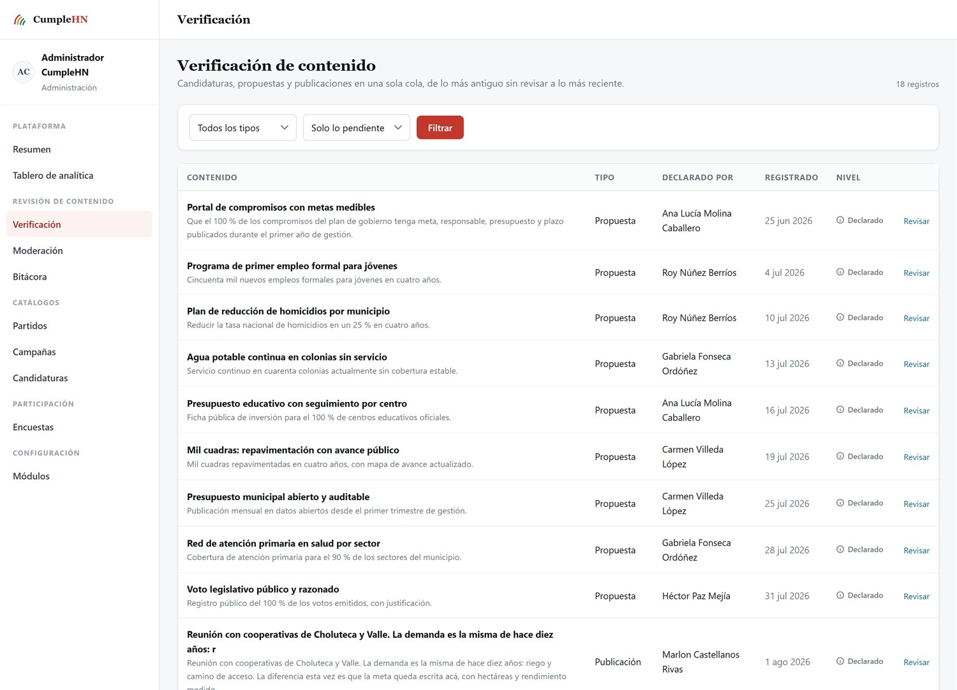
LÁMINA DE RESPALDO
RESPALDO · ÁREA DE ADMINISTRACIÓN
Cuatro etapas, todas con bitácora
Verificación
Una sola cola con candidaturas, propuestas y publicaciones juntas, ordenada por lo más antiguo sin verificar. Quien revisa trabaja por antigüedad, no por tipo.
Moderación
Baja lógica con motivo obligatorio. El filtro activo = 1 vive en dos lugares y solo dos, para que una consulta nueva no pueda olvidarlo.
Catálogos
Alta y edición de partidos, campañas y candidaturas. Nada se borra: se desactiva. Los slugs se generan solo en el alta, porque regenerarlos rompería todo enlace ya compartido.
Interruptores de módulos
Ocultar no es dar de baja: el contenido sigue en la base y quien administra lo sigue viendo, marcado como oculto al público.
Notes:
Respaldo · Área de administración. Verificación, moderación, catálogos e interruptores, las cuatro con bitácora.

